Slide 1

1C
Giáo viên: Vũ Thị Thanh Nhàn
Trường TH Tiên Thanh

Slide 3

Khởi động
1

Slide 4


Tiết 1

Slide 5

Chúng em xem chương trình nghệ thuật chào xuân.
uât
uân

Slide 7
Bài 78
uân uât

Slide 8

uân
uât
x
uân
xuân

Slide 9
chuẩn huân khuân tuần
khuất luật thuật xuất

Slide 10
uân
uât
x
uân
xuân
chuẩn huân khuân tuần
khuất luật thuật xuất

Slide 11


Slide 12

tuần tra

Slide 13

mùa xuân

Slide 14
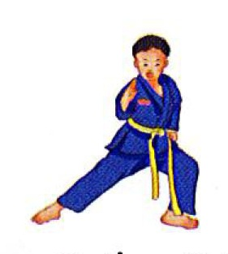
võ thuật

Slide 15
tuần tra
mùa xuân
võ thuật

Slide 16
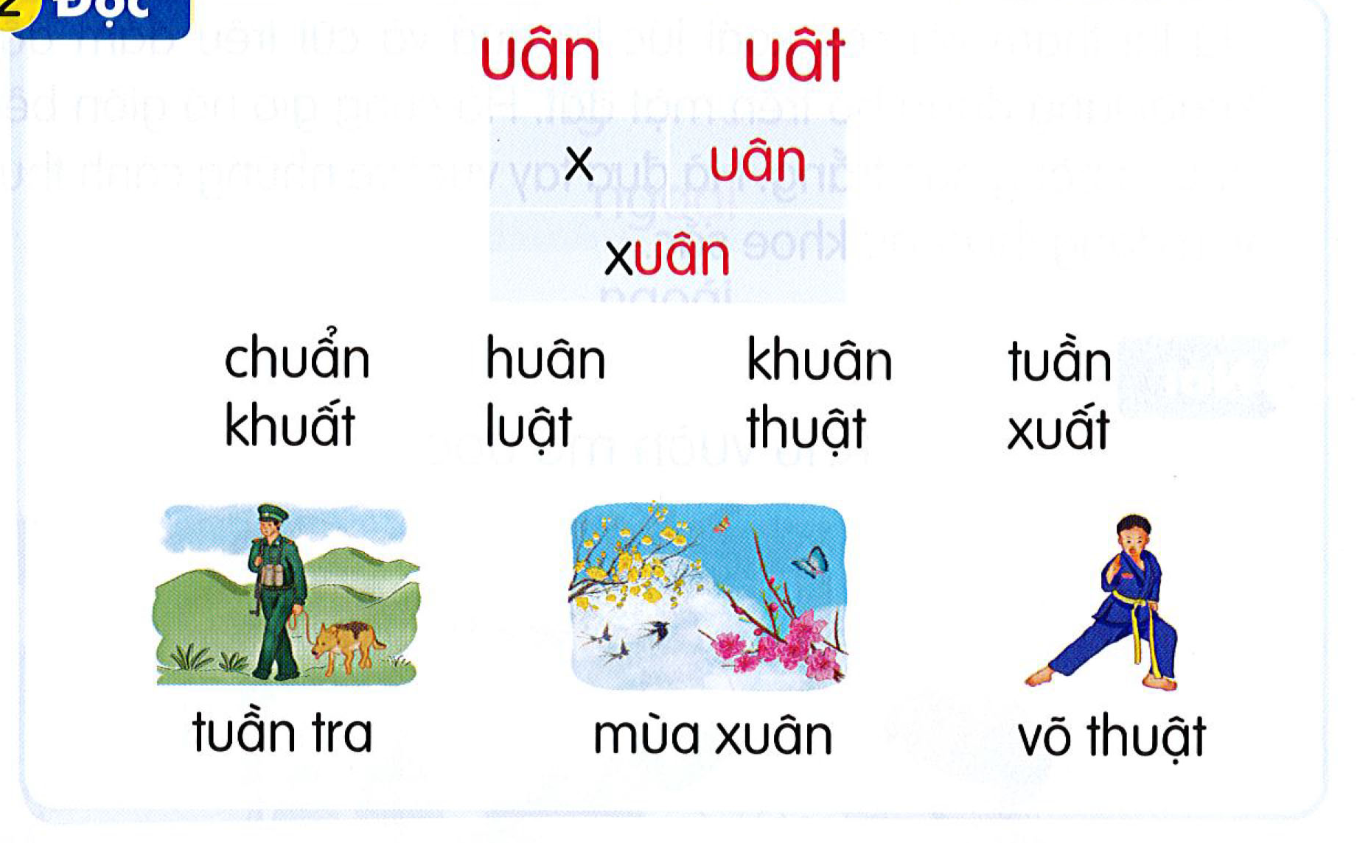

Slide 18
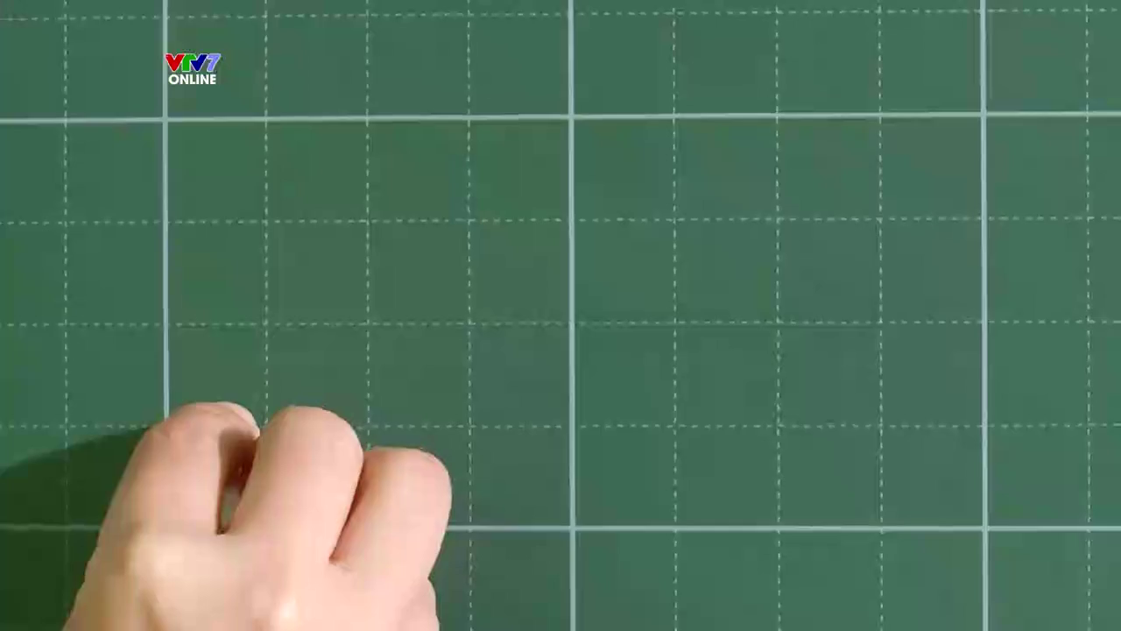
Tập viết

Slide 19
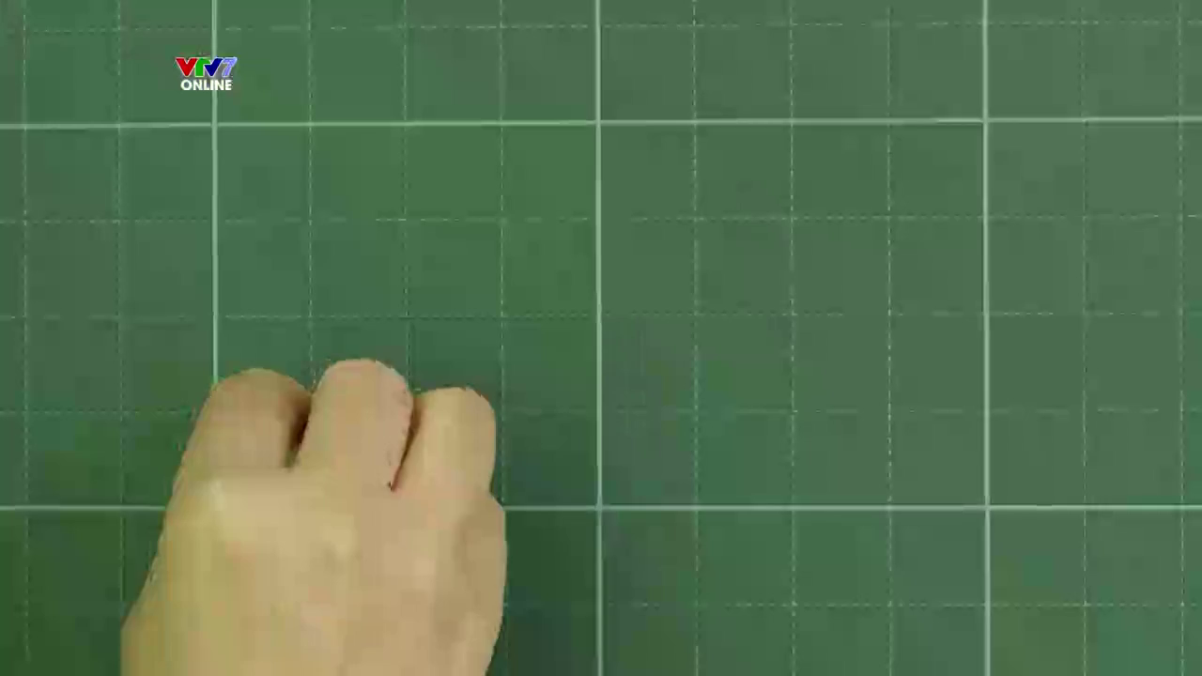
Tập viết

Slide 21

CỦNG CỐ BÀI HỌC

Slide 23
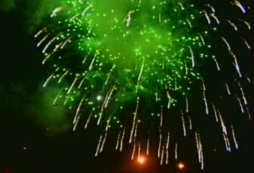





Xin chúc quý thầy, cô giáo
cùng các em sức khoẻ !

